Slide 1
项羽之死
司 马 迁

Slide 2
花前赏《红楼》
月下品《聊斋》
风中诵楚辞
雨中吟唐诗
《汉书》伴茶
《史记》下酒
古人读书很讲究，曾有这样的说法：“花前赏《红楼》，月下品《聊斋》，风中诵楚辞，雨中吟唐诗；《汉书》伴茶，《史记》下酒。”可见，《史记》是必须用酒来读的。宋代名士苏舜钦，读至《史记•留侯世家》中张良在博浪沙用大铁锤暗杀秦始皇，误中副车，猛击案道“惜乎，不中！”于是便浮一大白，就是执杯痛饮一口；读至《史记•项羽本纪》巨鹿之战,于是又浮一大白，大呼“ 壮哉，英雄！”。

Slide 3
《史记》百三十篇中，以《项羽本纪》为最，而《项羽本纪》中，又以巨鹿之战、鸿门宴、垓下之围为最 ，反复诵观，可欣可泣。
——郑板桥（清）

Slide 4
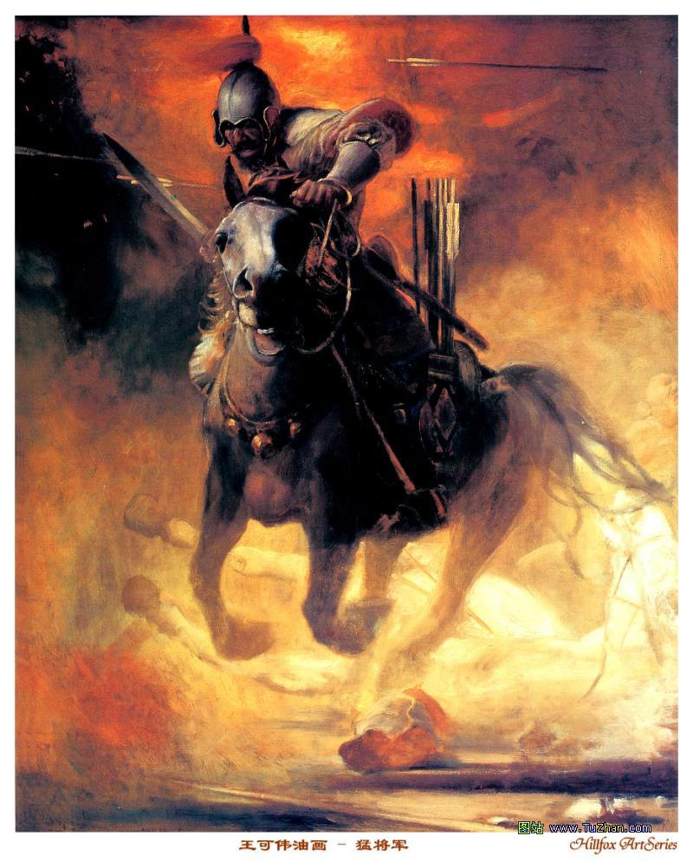
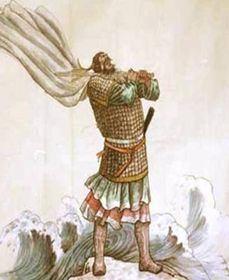
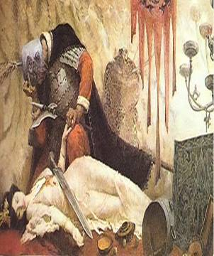
检查预习，概括主要情节
垓下之围
东城快战
乌江自刎

Slide 5
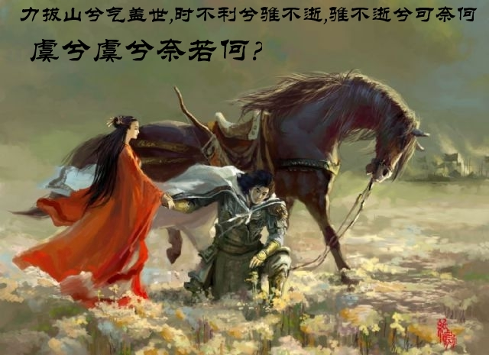
垓下之围
四面楚歌 霸王别姬
惊—起—饮—歌—泣
优柔寡断
多愁善感
儿女情长

Slide 6
东城快战
三次突围行动
第一次：驰走，渡，迷，问，陷
第二次：引，至，自度，谓曰
第三次：大呼、驰下、斩将，嗔目叱之，弛，斩汉一都尉，杀数十百人；亡两骑，谓曰
胜利？？？
此天之亡我，非战之罪也！

Slide 7
东城快战
三次突围行动
勇 猛 善 战
气 概 豪 爽
缺 乏 谋 略
极 度 自 负

Slide 8
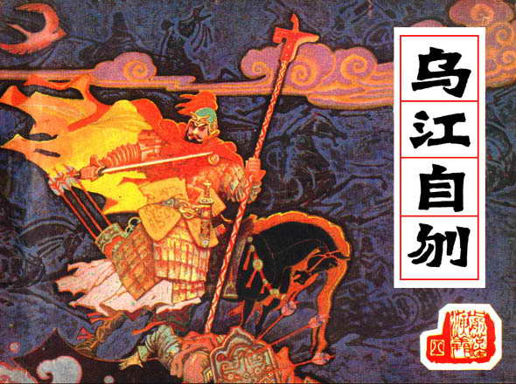
知耻重义
心地仁善
视死如归
拒渡
赠马
赐头

Slide 9
“快战”与“决战”
快战和决战是不一样的。决战有胜负之分、一决雌雄的意思，也就是还有求胜的想法，快战则只求痛快于一时，不过逞匹夫之勇而已，完全不计后果。
东城突围，项羽兵剩无几，面对失败，他认输但不服气，认为此是天意而非自己的过失。因此，他的快战目的不是为了胜利，而是证明自己。与其是说战斗，不如说是表演。
“天亡我，非战之罪”描写出他刚愎自用，缺少自我反省精神的弱点。

Slide 10
作者浓墨重彩地正面描写了项羽的英勇善战。
大呼驰下，汉军皆披靡。——临战先声夺人，有排山倒海的气势
瞋目叱之，赤泉侯人马俱惊，辟易数里。 ——神威凛凛，气势迫人
斩汉一将。复斩汉一都尉，杀数十百人。——满身神力和超群武艺
项羽是骁勇善战，所向无敌，豪气干云之人。以数十击数千，斩将刈旗，当者披靡。身处绝地，仍杀人无数，放言此天亡我，非战之罪。其豪迈之气，善战之能激荡天地。

Slide 11
命乎？运乎？
魂断乌江

Slide 12
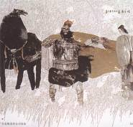
项羽的宿命论
吾起兵至今八岁矣，身七十余战， 所当者破，所击者服，未尝败北，遂霸有天下。然今卒困于此，此天之亡我，非战之罪也。今日固决死，愿为诸君快战，必三胜之，为诸君溃围，斩将，刈旗，令诸君知天亡我，非战之罪也。
——《项羽本纪》

Slide 13
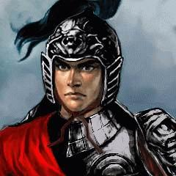
项王笑曰：“天之亡我，我何渡为！且籍与江东子弟八千人渡江而西，今无一人还，纵江东父兄怜而王我，我何面目见之？纵彼不言，籍独不愧于心乎？”

Slide 14
在“别姬”时“泣下数行”的血性男子，面对死亡，却毫无惧色。
寥寥数句道尽一个顶天立地大丈夫的心声。临危之际，不是念念不忘自己在反秦战争中的功绩，而是引咎自责。面临一线生机，不是含羞忍耻地苟活于世，而选择了慨然赴死。
在人民需要的时候奋不顾身驰骋于铁血纷飞的战场，扫荡秦军。又在意识到自己的行为对不起人民的时候，选择了立即结束自己短暂的一生，这才是一个悲剧英雄的本色。

Slide 15
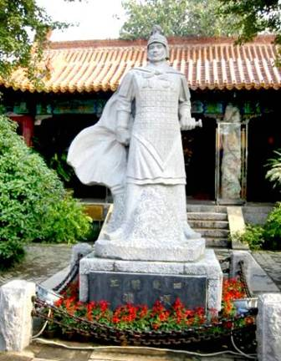
项羽知耻而重义，是个英勇豪迈的失败英雄。
乌江岸边，生死存亡之际无颜见江东父老而慨然赴死。不忍宝马同行毅然转赠忠贞之士。兵败人亡仍豪气干云，大叹天之亡我，非战之罪。

Slide 16
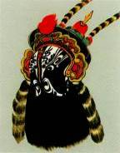
项王三尺剑，千古共英风
不用多说什么了。谁都不难看出，项羽死得壮烈，死得英雄，死得气势磅礴，惊天地，泣鬼神，就连乌江之水也要为之呜咽，为之洪波涌起，浊浪翻腾。显然，项羽的死是高贵的。无论他是为什么死的，他的死，都有无与伦比的人格魅力和审美价值。
——易中天：项羽之死

Slide 17
项羽是一个英雄豪迈、骁勇善战、多情重义之人。
值被围垓下四面楚歌之际，潸然泣下，悲歌慷慨痛别佳人。
以数十击数千，当者披靡，斩将刈旗。身处绝地，杀人无数，放言此天亡我，非战之罪。其豪迈之气，善战之能激荡天地。
乌江岸边，生死存亡之时无颜见江东父老而慨然赴死，不忍宝马同行毅然赠于忠诚之士，实重情重义之人。

Slide 18
司马迁将自己爱、怜、怨、恨，以至满腔的血全部的泪融注笔端，谱写出这一曲英雄悲歌。

Slide 19
再给项羽一次机会
夏日绝句
[宋] 李清照
生当做人杰，
死亦为鬼雄。
至今思项羽，
不肯过江东。
题乌江亭
[唐] 杜牧
胜败兵家事不期，
包羞忍耻是男儿。
江东子弟多才俊，
卷土重来未可知。
?
… …他会成功吗… …

Slide 20
性格决定命运
一种健全的性格，比一百种智慧都更有力量。
——英 狄更斯
有什么样的性格，就会有什么样的人生。性格决定命运。
那么，项羽自小就有养成了怎样的性格呢？

Slide 21
项羽少时
项籍少时，学书不成，去；学剑，又不成。项梁怒之。籍曰：“书足以记名姓而已。剑一人敌，不足学，学万人敌。”于是项梁乃教籍兵法，籍大喜，略知其意，又不肯竟学。
“人小时候的经历会影响他的一生。”
——心理学家

Slide 22
少时虽志向大，但性格浮躁，做事不彻底。
在个人修养上的缺失对其日后性格的形成及一生的事业成败起了制约作用。
也暗示出他的悲剧命运。

Slide 23
刘邦对项羽的评价
夫运筹帷帐之中，决胜千里之外，吾不如子房（即张良）。镇国家，抚百姓，给馈饷，不绝粮道，吾不如萧何。连百万之军，战必胜，攻必取，吾不如韩信。此三者，皆人杰也，吾能用之，此吾所以取天下也。项羽有一范增而不能用，此其所以为我擒也。

Slide 24
韩信对项羽的评价
“项王见人恭敬慈爱，言语呕呕(xū)，人有疾病，涕泣分食饮，至使人有功当封爵者，印刓(wán)敝，忍不能予，此所谓妇人之仁也。”然而“所过无不残灭者，天下多怨，百姓不亲附，特劫于威强耳。名虽为霸，实失天下心。”
注：①呕呕：和悦的样子
②印刓敝：把印信捏在手中，棱角都被摸圆了。

Slide 25
性格决定命运
总结项羽的性格：
1．霸王别姬 过于儿女情长
2．东城快战 逞匹夫之勇
原因：少时个人修养的缺失
田父指路 残忍暴戾，不得人心
3．乌江自刎 沽名钓誉
4．刘邦对项羽的评价 不善用人
5．韩信对项羽的评价 妇人之仁、不得人心

Slide 26
项羽的悲剧警醒我们：
水能载舟，也能覆舟，失人心者不能得天下。
2.要善纳良言，遇事要斩钉截铁，当断则断。
3.要深思熟虑，不可只凭匹夫之勇。
4.要善于任用人才，不可过分自负。
5.生命珍贵，不可轻易放弃奋斗。

Slide 27
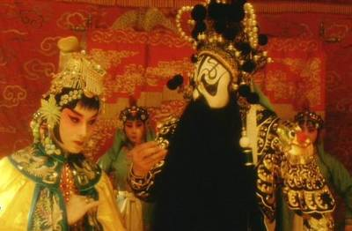
研读探讨人物形象
垓下之围
朗读课文

Slide 28
研读探讨人物形象
垓下之围
英雄末路 生离死别

Slide 29
研读探讨人物形象
东城快战
快速浏览课文

Slide 30
研读探讨人物形象
东城快战
何为快战 如何快战 快战如何

Slide 31
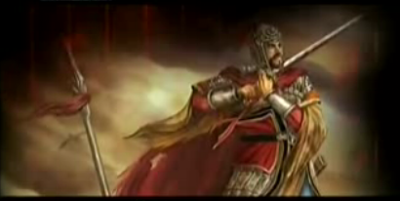
研读探讨人物形象
乌江自刎
师生共读

Slide 32
研读探讨人物形象
乌江自刎
渡还是不渡？

Slide 33
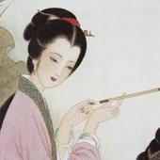
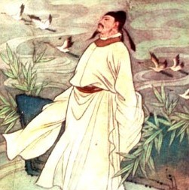
延伸阅读_李清照、杜牧论项羽
题乌江亭
杜牧
胜败兵家事不期，
包羞忍耻是男儿。
江东子弟多才俊，
卷土重来未可知。
夏日绝句
李清照
生当做人杰，
死亦为鬼雄。
至今思项羽，
不肯过江东。

Slide 34
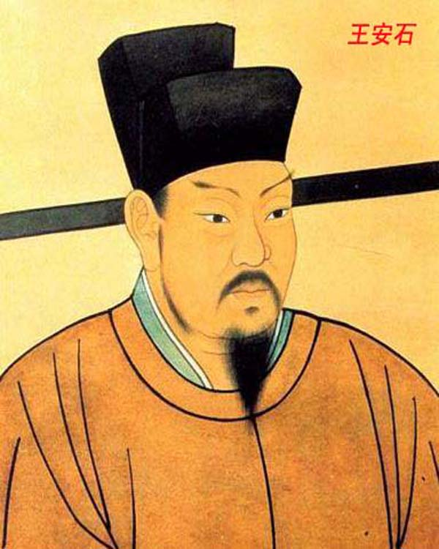
延伸阅读_李清照、杜牧论项羽
乌江亭
王安石
百战疲劳壮士哀，
中原一败势难回。
江东子弟今虽在，
肯为君王卷土来？

Slide 35
研读探讨人物形象
乌江自刎
能不能渡？想不想渡？

Slide 36
客观评价历史人物
如何评价项羽？
赢家之言
史家之言
大家之言
一家之言

Slide 37
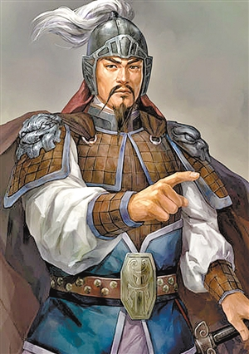
客观评价历史人物 （赢家之言）
“项王见人恭敬慈爱，言语呕呕(xū)，人有疾病，涕泣分食饮，至使人有功当封爵者，印刓(wán)敝，忍不能予，此所谓妇人之仁也。然而所过无不残灭者，天下多怨，百姓不亲附，特劫于威强耳。名虽为霸，实失天下心。”
——韩信

Slide 38
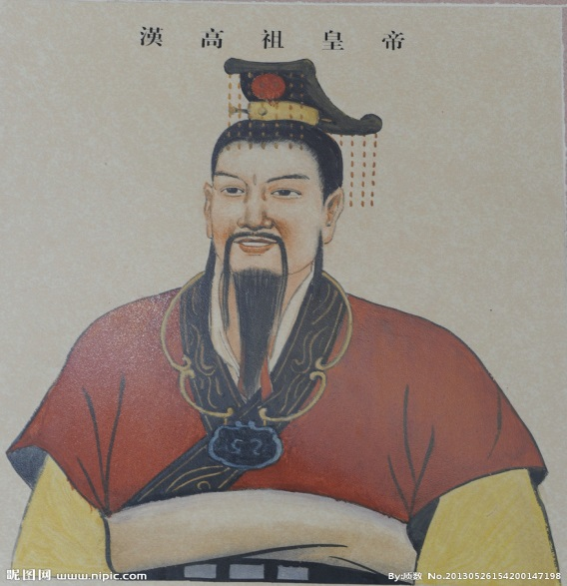
客观评价历史人物 （赢家之言）
夫运筹帷帐之中，决胜千里之外，吾不如子房（即张良）。镇国家，抚百姓，给馈饷，不绝粮道，吾不如萧何。连百万之军，战必胜，攻必取，吾不如韩信。此三者，皆人杰也，吾能用之，此吾所以取天下也。项羽有一范增而不能用，此其所以为我擒也。
——刘邦

Slide 39
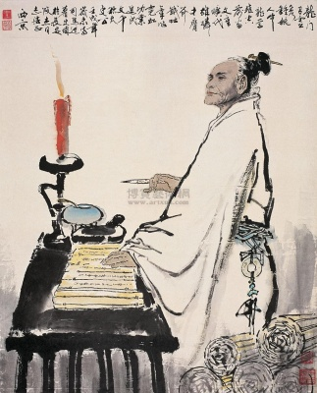
客观评价历史人物 （史家之言）
羽非有尺寸， 乘势起陇亩之中，三年，遂
将五诸侯灭秦，分裂天下而封王侯，政由羽出，号为“霸王”，位虽不终，近古以来未尝有也。及羽背关怀楚，放逐义帝而自立，怨王侯叛之，难矣。自矜功伐，奋其私智而不师古，谓霸王之业，欲以力征经营天下，五年遂亡其国，自死东城，尚不觉寤而不自责，过矣。乃引“天亡我，非战之罪也”，岂不谬哉！
——司马迁

Slide 40
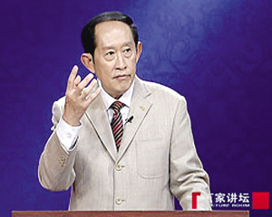
客观评价历史人物 （大家之言）
一个非常可用之人，却错据用人之人的位置上。
——王立群

Slide 41
客观评价历史人物 （一家之言）
有一种英雄，挫折、苦难乃至死亡都不能剥夺他的
骄傲和从容。项羽在能够用他的武功、战绩，证明他的
一定可以逃脱的时候，潇洒的处理自己的生命，这是人
格的不屈与悲壮，“只有战死，没有战败”，这就是项羽，
这就是司马迁笔下的悲剧英雄。项羽这一刎，是他人生
的精华，人性的精华，是绝世壮烈的英雄主义的精华。
项羽用自己的死让波澜壮阔的一生在高潮中谢幕，完美
的谢幕！
一个人并不是生来要给打败的,你尽可以把他消灭掉,可就是打不败他。
——海明威

Slide 42
谢谢指导！

